Slide 1
2015 Ağustos Ayı İhracat Rakamları
Basın Açıklaması
1 Eylül 2015
Akçakoca

Slide 2
2015 AĞUSTOS AYI
İHRACAT RAKAMLARI (’000 $)
AĞUSTOS
SEKTÖRLER | 2014 | 2015 | Değ. (%) | Pay (15)(%)
I. TARIM | 1.605.953 | 1.475.114 | -8,1 | 14,1
A. BİTKİSEL ÜRÜNLER | 1.074.712 | 985.704 | -8,3 | 9,4
B. HAYVANSAL ÜRÜNLER | 185.391 | 142.637 | -23,1 | 1,4
C. AĞAÇ VE ORMAN ÜRÜNLERİ | 345.849 | 346.773 | 0,3 | 3,3
II. SANAYİ | 9.040.285 | 8.664.082 | -4,2 | 82,6
A. TARIMA DAYALI İŞLENMİŞ ÜRÜNLER | 1.001.440 | 944.556 | -5,7 | 9,0
B. KİMYEVİ MADDELER VE MAM. | 1.427.809 | 1.192.968 | -16,4 | 11,4
C. SANAYİ MAMULLERİ | 6.611.035 | 6.526.558 | -1,3 | 62,3
III. MADENCİLİK | 381.295 | 343.790 | -9,8 | 3,3
T O P L A M | 11.027.533 | 10.482.987 | -4,9 | 100,0

Slide 3
2015 AĞUSTOS AYI
ANA SEKTÖRLERİN KIRILIMLARI

Slide 4
2015 OCAK- AĞUSTOS DÖNEMİ
İHRACAT RAKAMLARI (‘000 $)
OCAK – AĞUSTOS
SEKTÖRLER | 2014 | 2015 | Değ. (%) | Pay (15)(%)
I. TARIM | 14.071.970 | 13.148.606 | -6,6 | 13,8
A. BİTKİSEL ÜRÜNLER | 9.582.759 | 9.226.018 | -3,7 | 9,7
B. HAYVANSAL ÜRÜNLER | 1.498.482 | 1.212.972 | -19,1 | 1,3
C. AĞAÇ VE ORMAN ÜRÜNLERİ | 2.990.729 | 2.709.615 | -9,4 | 2,8
II. SANAYİ | 82.254.989 | 72.101.408 | -12,3 | 75,8
A. TARIMA DAYALI İŞLENMİŞ ÜRÜNLER | 8.600.911 | 7.586.625 | -11,8 | 8,0
B. KİMYEVİ MADDELER VE MAM. | 11.881.105 | 10.469.726 | -11,9 | 11,0
C. SANAYİ MAMULLERİ | 61.772.972 | 54.045.057 | -12,5 | 56,8
III. MADENCİLİK | 3.158.448 | 2.698.853 | -14,6 | 2,8
T O P L A M (TİM) | 99.485.406 | 87.948.867 | -11,6 | 92,4
İhracatçı Birlikleri Kaydından Muaf İhracat* | 4.954.085 | 7.186.857 | 45,1 | 7,6
T O P L A M (TÜİK+TİM)* | 104.439.491 | 95.135.724 | -8,9 | 100,0
* Ocak-Temmuz ayları için TÜİK, Ağustos ayı için sadece TİM mal ihracatı verileri kullanılmıştır.

Slide 5
SON 12 AYLIK DÖNEMDE
İHRACAT RAKAMLARI (‘000 $)
SON 12 AYLIK
SEKTÖRLER | 2013/2014 | 2014/2015 | Değ. (%) | Pay (15)(%)
I. TARIM | 22.176.350 | 21.552.900 | -2,8 | 14,6
A. BİTKİSEL ÜRÜNLER | 15.308.415 | 15.326.768 | 0,1 | 10,4
B. HAYVANSAL ÜRÜNLER | 2.220.521 | 1.989.114 | -10,4 | 1,3
C. AĞAÇ VE ORMAN ÜRÜNLERİ | 4.647.413 | 4.237.018 | -8,8 | 2,9
II. SANAYİ | 123.510.878 | 113.884.272 | -7,8 | 77,0
A. TARIMA DAYALI İŞLENMİŞ ÜRÜNLER | 13.080.951 | 12.078.121 | -7,7 | 8,2
B. KİMYEVİ MADDELER VE MAM. | 17.841.512 | 16.367.793 | -8,3 | 11,1
C. SANAYİ MAMULLERİ | 92.588.415 | 85.438.358 | -7,7 | 57,7
III. MADENCİLİK | 4.844.706 | 4.181.954 | -13,7 | 2,8
T O P L A M (TİM) | 150.531.934 | 139.619.125 | -7,2 | 94,4
İhracatçı Birlikleri Kaydından Muaf İhracat* | 6.397.718 | 8.327.969 | 30,2 | 5,6
T O P L A M (TÜİK+TİM)* | 156.929.652 | 147.947.094 | -5,7 | 100,0
* Son 12 aylık dönemde 11 ay için TUİK, son ay için sadece TİM mal ihracatı verileri kullanılmıştır.

Slide 6
2015 – AĞUSTOS AYINDA EN FAZLA
İHRACAT YAPAN İLK 5 SEKTÖR (‘000 $)
SIRA | SEKTÖRLER | 2014 | 2015 | Değ. (%) | Pay (%)
1 | Hazırgiyim ve Konfeksiyon | 1.552.560 | 1.547.076 | -0,4 | 14,8
2 | Otomotiv Endüstrisi | 1.266.765 | 1.363.694 | 7,7 | 13,0
3 | Kimyevi Maddeler ve Mamulleri | 1.427.809 | 1.192.968 | -16,4 | 11,4
4 | Elektrik-Elektronik, Mak.ve Hiz. | 852.235 | 835.755 | -1,9 | 8,0
5 | Çelik | 955.673 | 799.239 | -16,4 | 7,6
 | T O P L A M (TİM) | 11.027.533 | 10.482.987 | -4,9 | 100,0

Slide 7
2015 – AĞUSTOS AYINDA EN FAZLA
İHRACAT YAPILAN İLK 10 ÜLKE (‘000 $)
 | ÜLKE | 2014 | 2015 | Değ. (%)
1 | ALMANYA | 1.100.922 | 1.011.277 | -8,1
2 | İNGİLTERE | 729.693 | 709.513 | -2,8
3 | IRAK | 629.759 | 685.058 | 8,8
4 | ABD | 513.235 | 509.684 | -0,7
5 | FRANSA | 440.168 | 463.827 | 5,4
6 | İTALYA | 409.437 | 413.771 | 1,1
7 | İSPANYA | 344.314 | 380.221 | 10,4
8 | RUSYA | 496.424 | 310.699 | -37,4
9 | İRAN | 305.461 | 276.936 | -9,3
10 | SUUDİ ARABİSTAN | 263.920 | 272.808 | 3,4
 | T O P L A M (TİM) | 11.027.533 | 10.482.987 | -4,9

Slide 8
2015 – AĞUSTOS AYINDA EN FAZLA
İHRACAT YAPILAN İLK 10 ÜLKE (% Değ.)
8. Rusya
-%37
2. İngiltere -%3
1. Almanya -%8
4. ABD
-%1
7. İspanya %10
5. Fransa
-%5
3. Irak
%9
6. İtalya
%1
9. İran
-%9
10.S.Arabistan
%3

Slide 9
2015 OCAK-AĞUSTOS DÖNEMİNDE EN FAZLA
İHRACAT YAPILAN İLK 10 ÜLKE (‘000 $)
 | ÜLKE | 2014 | 2015 | Değ. (%)
1 | ALMANYA | 9.952.839 | 8.495.446 | -14,6
2 | İNGİLTERE | 6.348.999 | 5.960.854 | -6,1
3 | IRAK | 6.957.080 | 5.645.957 | -18,8
4 | İTALYA | 4.680.156 | 4.207.001 | -10,1
5 | ABD | 3.920.535 | 4.116.543 | 5,0
6 | FRANSA | 4.371.927 | 3.752.004 | -14,2
7 | İSPANYA | 3.136.216 | 3.092.775 | -1,4
8 | RUSYA | 4.043.771 | 2.489.267 | -38,4
9 | İRAN | 2.091.828 | 2.476.913 | 18,4
10 | SUUDİ ARABİSTAN | 2.056.213 | 2.421.055 | 17,7
 | T O P L A M (TÜİK+TİM)* | 104.439.491 | 95.135.724 | -8,9
* Ocak-Temmuz ayları için TÜİK, Ağustos ayı için sadece TİM mal ihracatı verileri kullanılmıştır.

Slide 10
2015 AĞUSTOS AYINDA EN FAZLA
İHRACAT YAPILAN İLK 5 ÜLKE GRUBU (‘000 $)
 | ÜLKE GRUBU | 2014 | 2015 | Değ. (%)
1 | Avrupa Birliği Ülkeleri | 4.910.385 | 4.682.931 | -4,6
2 | Orta Doğu Ülkeleri | 2.064.733 | 2.102.299 | 1,8
3 | Afrika Ülkeleri | 875.295 | 962.819 | 10,0
4 | Bağımsız Devletler Topluluğu | 1.405.534 | 1.007.373 | -28,3
5 | Kuzey Amerika | 572.604 | 582.382 | 1,7
 | T O P L A M (TİM) | 11.027.533 | 10.482.987 | -4,9

Slide 11
2015 OCAK-AĞUSTOS AYLARINDA EN FAZLA
İHRACAT YAPILAN İLK 5 ÜLKE GRUBU (‘000 $)
 | ÜLKE GRUBU | 2014 | 2015 | Değ. (%)
1 | Avrupa Birliği Ülkeleri | 45.186.499 | 39.829.927 | -11,9
2 | Orta Doğu Ülkeleri | 18.736.607 | 17.702.926 | -5,5
3 | Afrika Ülkeleri | 8.953.449 | 8.133.848 | -9,2
4 | Bağımsız Devletler Topluluğu | 11.122.042 | 7.944.531 | -28,6
5 | Kuzey Amerika Serbest Ticaret | 4.627.054 | 4.782.299 | 3,4
 | T O P L A M (TÜİK+TİM)* | 104.439.491 | 95.135.724 | -8,9
* Ocak-Temmuz ayları için TÜİK, Ağustos ayı için sadece TİM mal ihracatı verileri kullanılmıştır.

Slide 12
2015 OCAK-AĞUSTOS AYLARINDA
İLK 10 AB ÜLKESİNE EURO BAZINDA İHRACAT (‘000 €)
€ | ÜLKE | 2014 | 2015 | Değ. (%)
1 | ALMANYA | 7.296.803 | 7.619.234 | 4,4
2 | İNGİLTERE | 4.654.692 | 5.346.057 | 14,9
3 | İTALYA | 3.431.200 | 3.773.095 | 10,0
4 | FRANSA | 3.205.225 | 3.365.026 | 5,0
5 | İSPANYA | 2.299.279 | 2.773.789 | 20,6
6 | HOLLANDA | 1.677.294 | 1.788.399 | 6,6
7 | ROMANYA | 1.478.941 | 1.621.802 | 9,7
8 | BELÇİKA | 1.454.020 | 1.469.593 | 1,1
9 | POLONYA | 1.158.833 | 1.347.828 | 16,3
10 | BULGARİSTAN | 990.764 | 967.214 | -2,4
 | T O P L A M (TİM+TÜİK) | 76.546.094 | 85.361.798 | 11,5

Slide 13
2015 – AĞUSTOS AYINDA
EN ÇOK İHRACAT GERÇEKLEŞTİREN İLK 10 İL (‘000 $)
 | İL | 2014 | 2015 | Değ.(%)
1 | İSTANBUL | 5.132.867 | 4.932.602 | -3,9
2 | KOCAELI | 872.841 | 763.622 | -12,5
3 | BURSA | 747.169 | 751.965 | 0,6
4 | İZMIR | 724.152 | 665.538 | -8,1
5 | GAZIANTEP | 480.275 | 526.356 | 9,6
6 | ANKARA | 561.558 | 514.149 | -8,4
7 | MANISA | 337.754 | 311.145 | -7,9
8 | DENIZLI | 248.353 | 207.095 | -16,6
9 | KAYSERI | 143.980 | 132.715 | -7,8
10 | HATAY | 116.901 | 132.121 | 13,0
 | T O P L A M (TİM) | 11.027.533 | 10.482.987 | -4,9

Slide 14
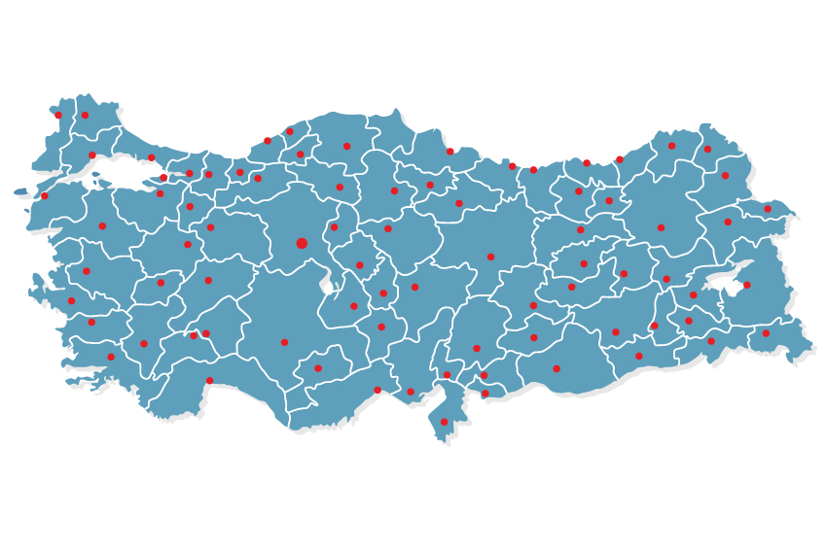
2015 – AĞUSTOS AYINDA EN FAZLA
İHRACAT GERÇEKLEŞTİREN İLK 10 İL (% Değ.)
2. Kocaeli
-%13
1. İstanbul
-%4
3. Bursa
%1
6. Ankara
-%8
7. Manisa -%8
4. İzmir
-%8
9. Kayseri
-%8
8. Denizli
-%17
5. Gaziantep
%10
10. Hatay
%13

Slide 15
1 Eylül 2015 || TİM Ağustos Ayı
İhracat Verileri Sunumu
Teşekkürler.
www.tim.org.tr | www.timtv.com.tr
twitter.com/turkihracat
facebook.com/IhracatcilarMeclisi

